Slide 1
助理約(進)用管理系統
應聘人操作手冊
2025.02.07

Slide 2
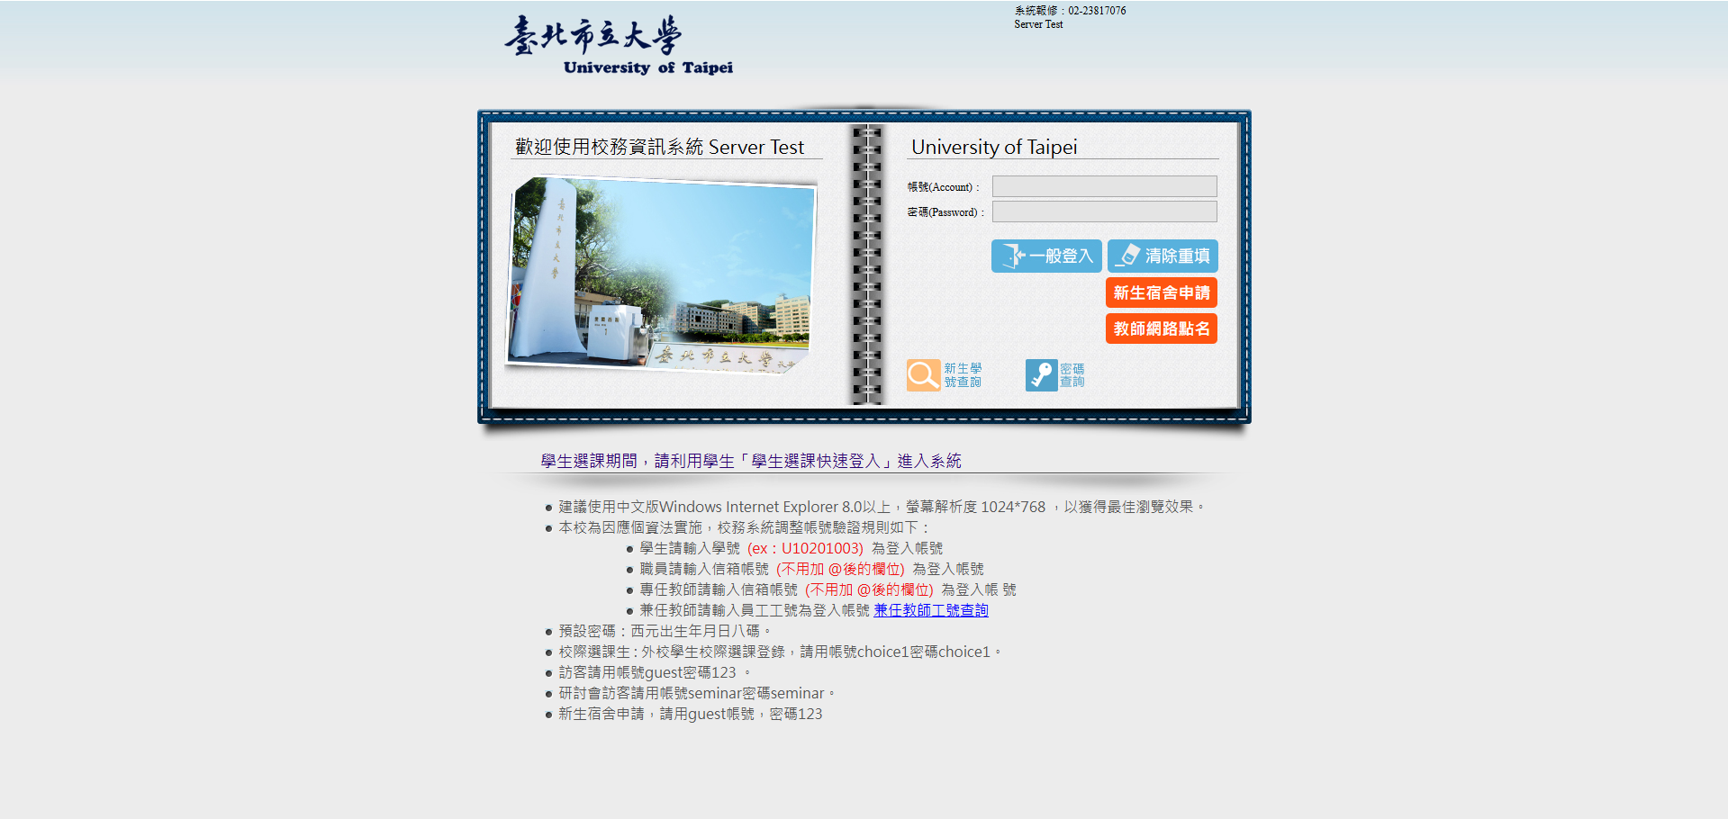
登入畫面
本校教職員生
帳號：校務系統帳號
密碼：校務系統密碼
非本校教職員生(訪客)
帳號：guest
密碼：123

Slide 3
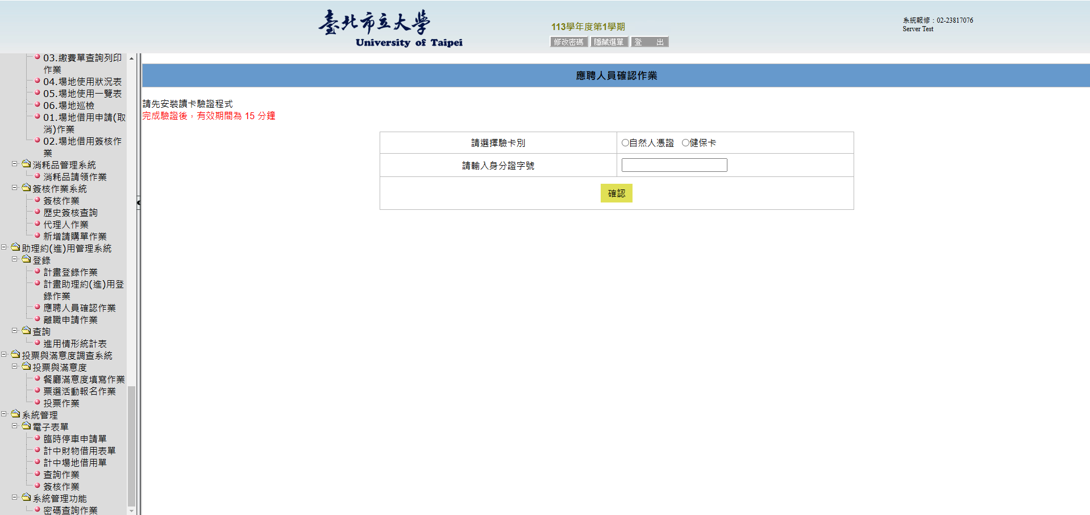
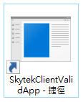
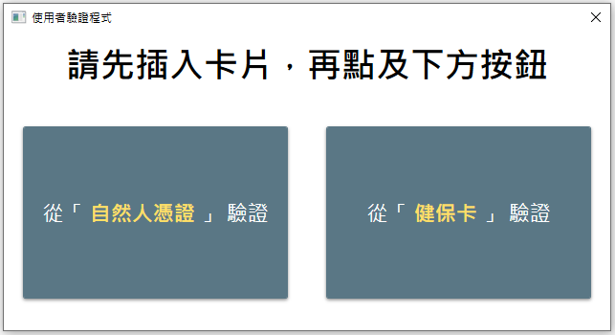
讀卡驗證程式
確認桌面是否已安裝
讀卡驗證程式 SkyClientValidApp
(如未安裝，請先下載讀卡驗證程式壓縮檔： https://drive.google.com/drive/folders/1Nf4UewuehZWBCUyB88rehvI2U9ehX08A?usp=sharing )
開啟讀卡驗證程式，並插入卡片進行身分驗證
自然人憑證
健保卡

Slide 4
應聘人員確認作業
回到應聘人員確認作業
選擇驗卡別
自然人憑證
健保卡
輸入身分證字號

Slide 5
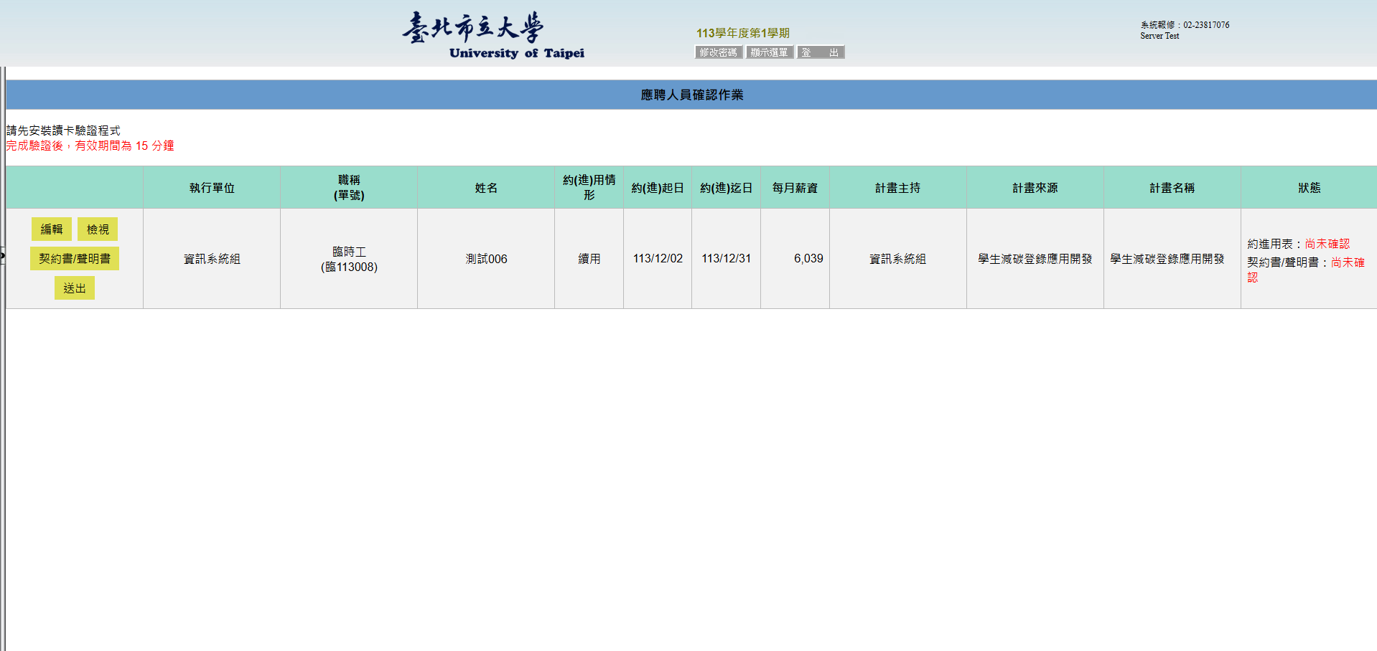
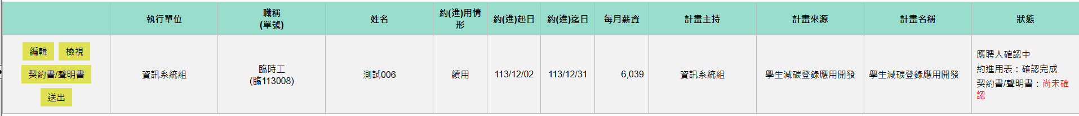
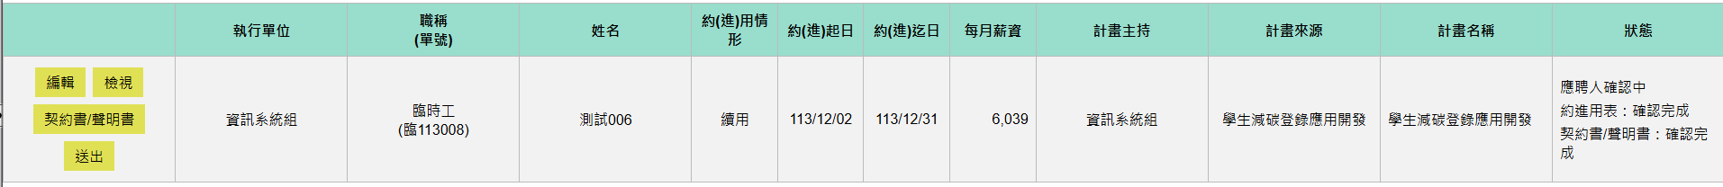
應聘人員確認作業
狀態 尚未確認
點選「編輯」 即可編輯約進用表
點選「契約書/聲明書」 即可確認契約書/聲明書
狀態 確認完成
即可點選「送出」，進入簽核程序

Slide 6
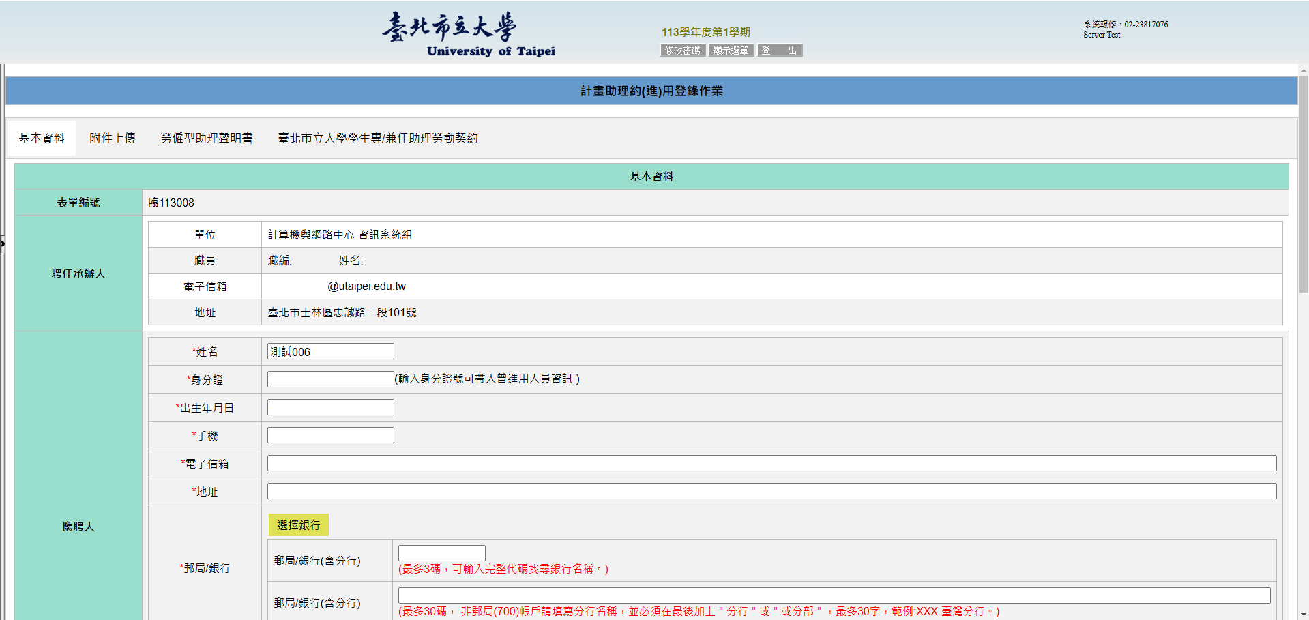
確認應聘資料【約進用表】
基本資料
填寫應聘人基本資料

Slide 7
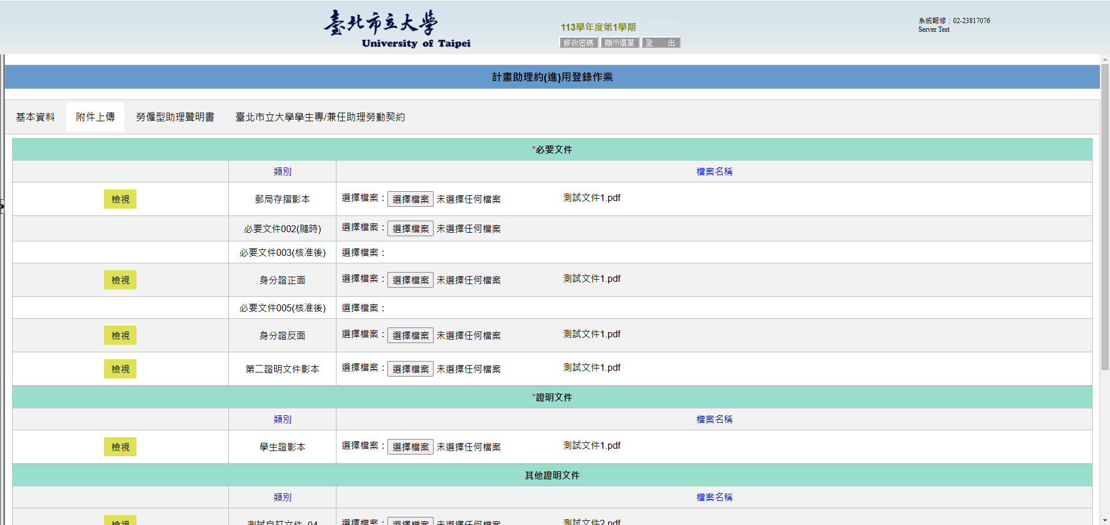
確認應聘資料【約進用表】
附件上傳
郵局存摺
身分證正/反面
第二證明文件
學生證
其他證明文件

Slide 8
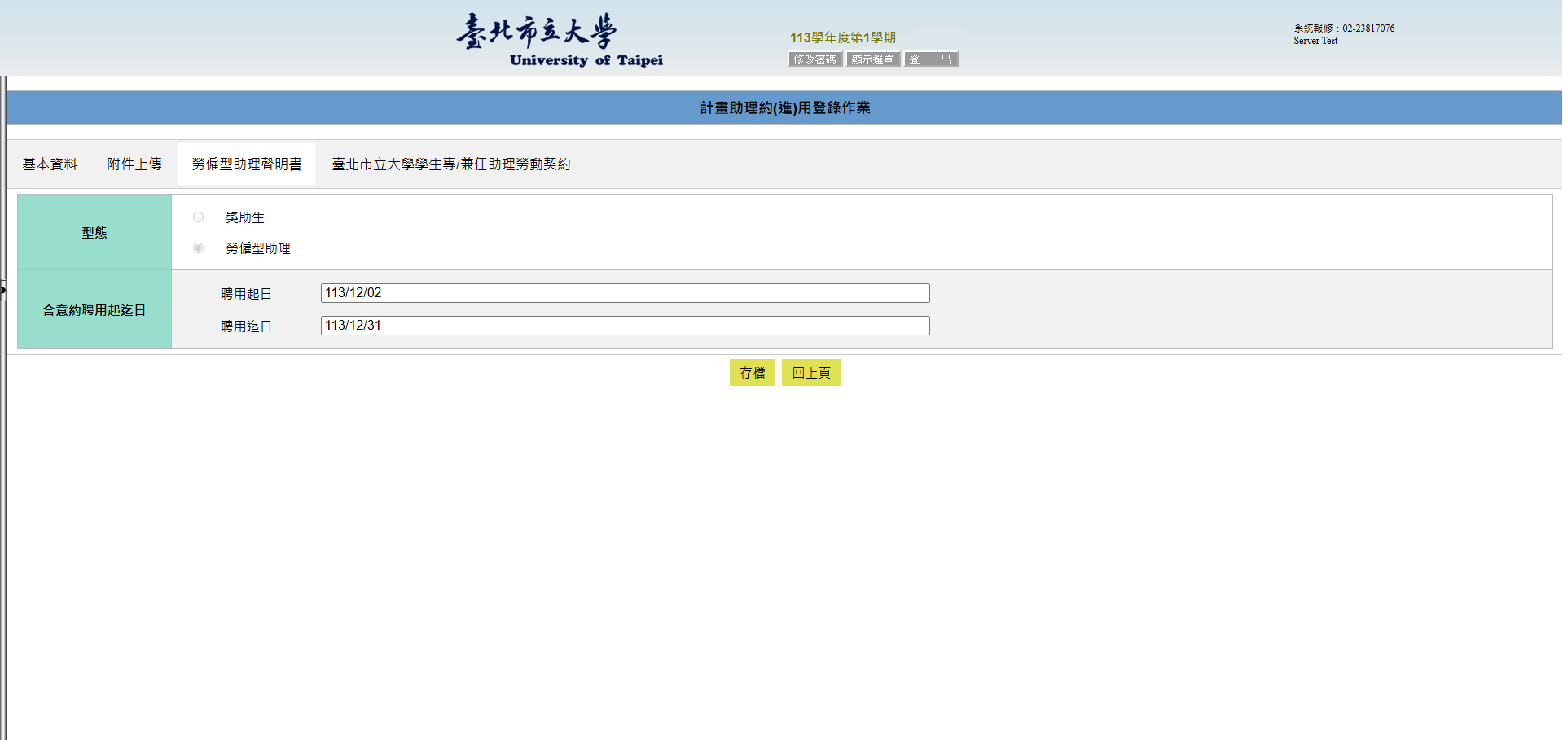
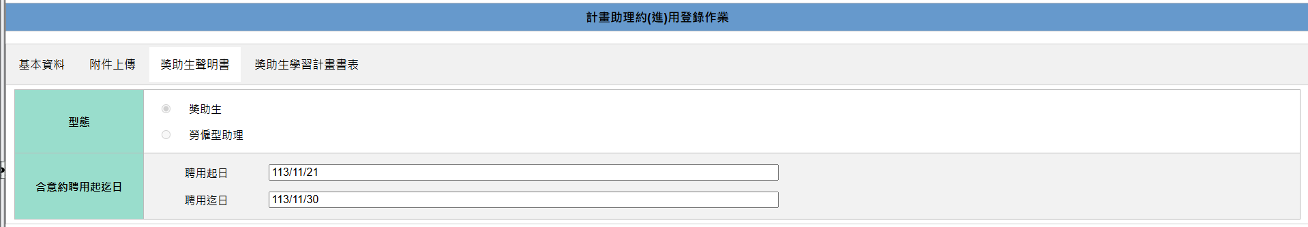
確認應聘資料【約進用表】
勞僱型助理聲明書
確認聘用起訖日
適用身分包含兼任助理、臨時工、教學助理
獎助生聲明書
確認聘用起訖日
適用身分包含研究獎助生

Slide 9
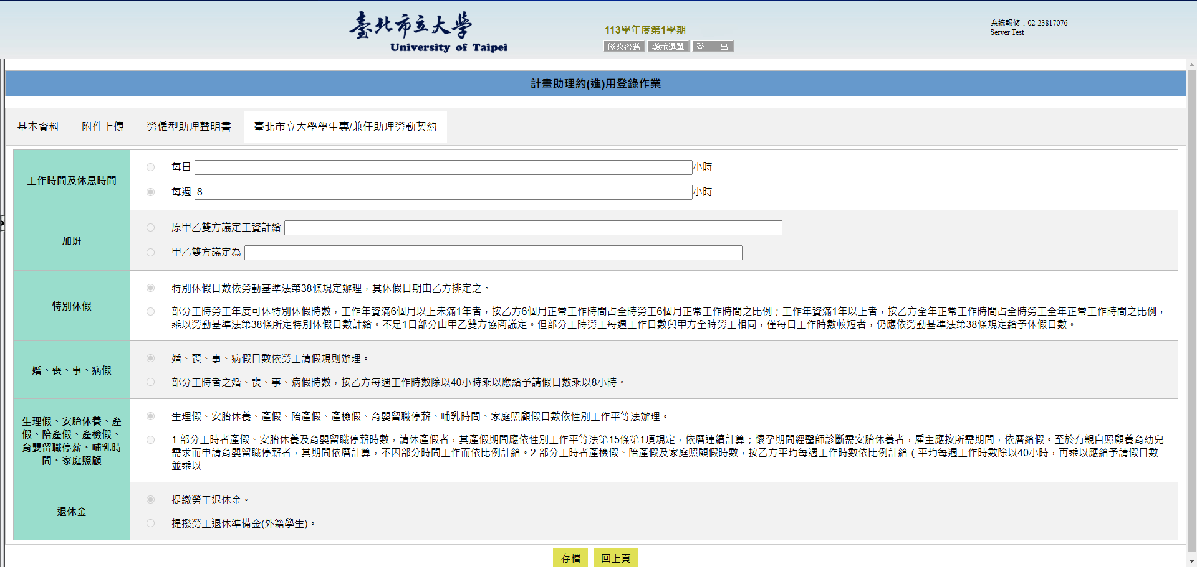
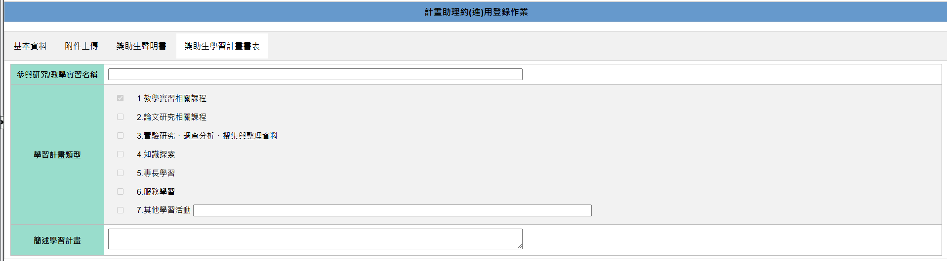
確認應聘資料【約進用表】
專/兼任助理勞動契約
確認勞動契約規範
適用身分包含專任助理、兼任助理、臨時工、教學助理、全職工讀生
獎助生學習計畫書表
填寫學習計畫書內容
適用身分包含研究獎助生

Slide 10
確認應聘資料【約進用表】
點選「存檔」即完成應聘資料確認

Slide 11
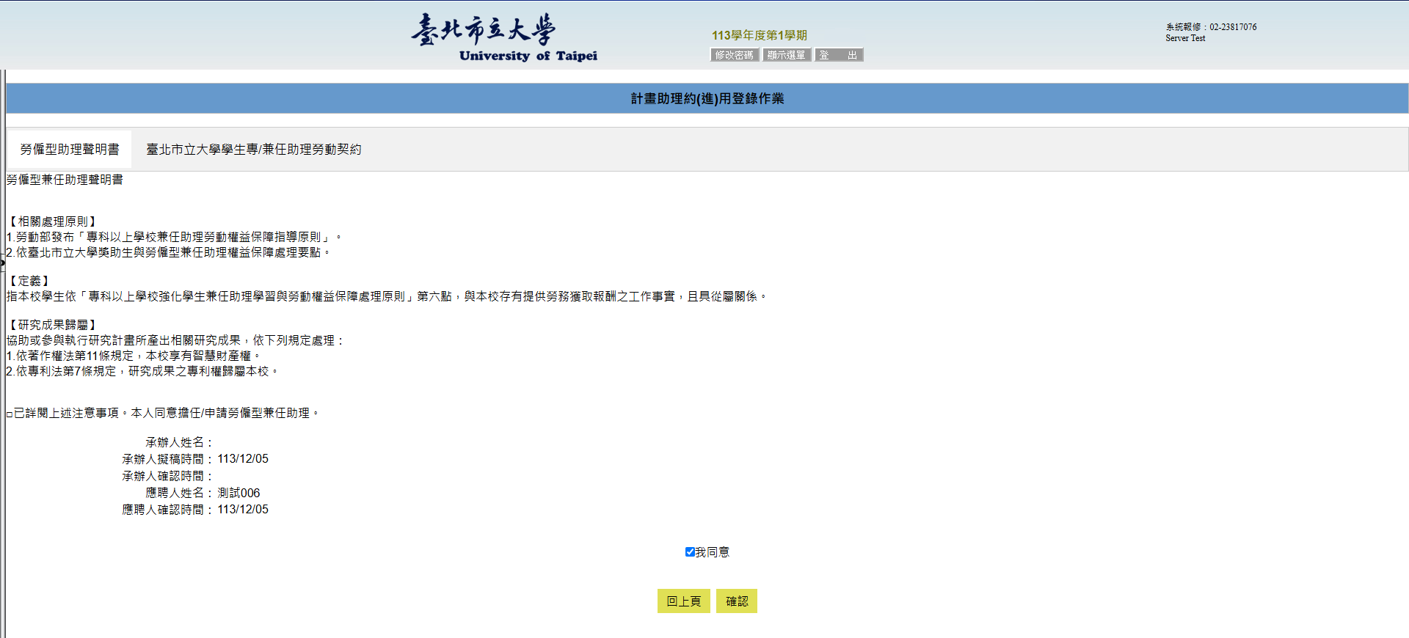
確認應聘資料【契約書/聲明書】
確認契約書/聲明書相關規範及條文後，並勾選「我同意」

Slide 12
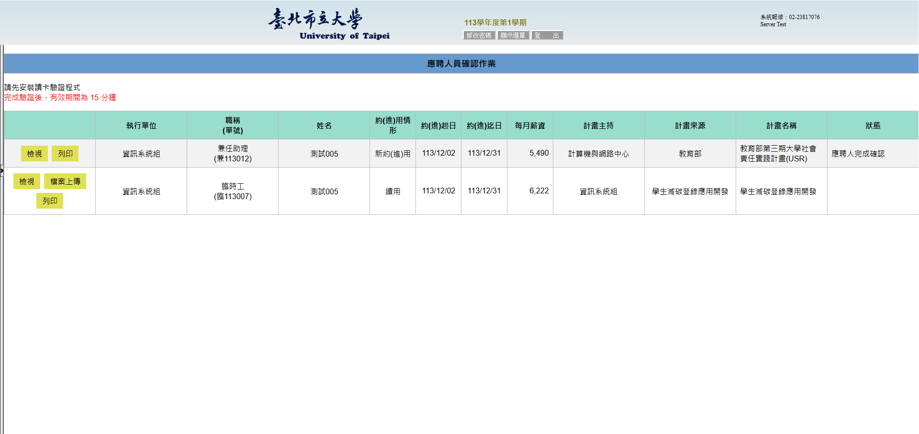
請款作業
約進用表簽准後，即出現「檔案上傳」按鈕
至「請款/支領佐證文件」，上傳簽到表

Slide 13
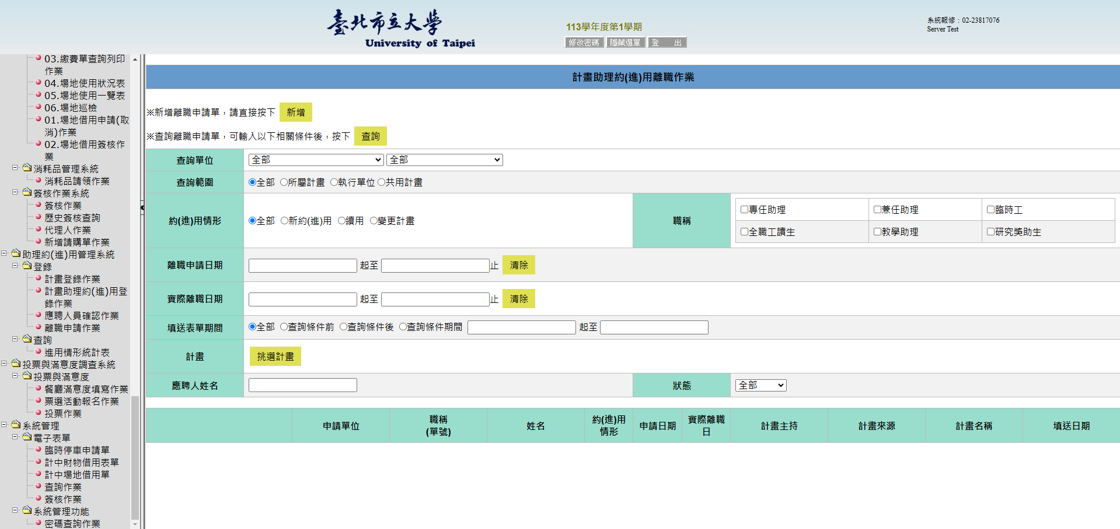
離職申請作業
點選「新增」，建立離職申請單
該作業綁定校務系統帳號，故僅提供有開通帳號的專任助理使用

Slide 14
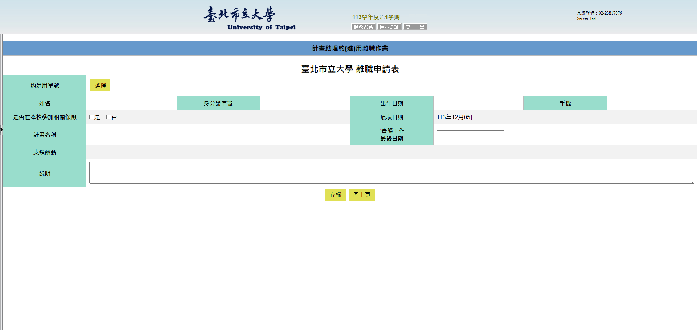
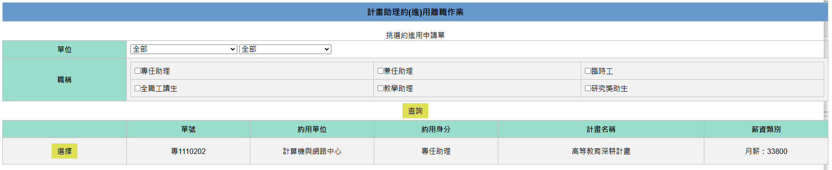
離職申請作業
查詢已簽准之約進用表

Slide 15
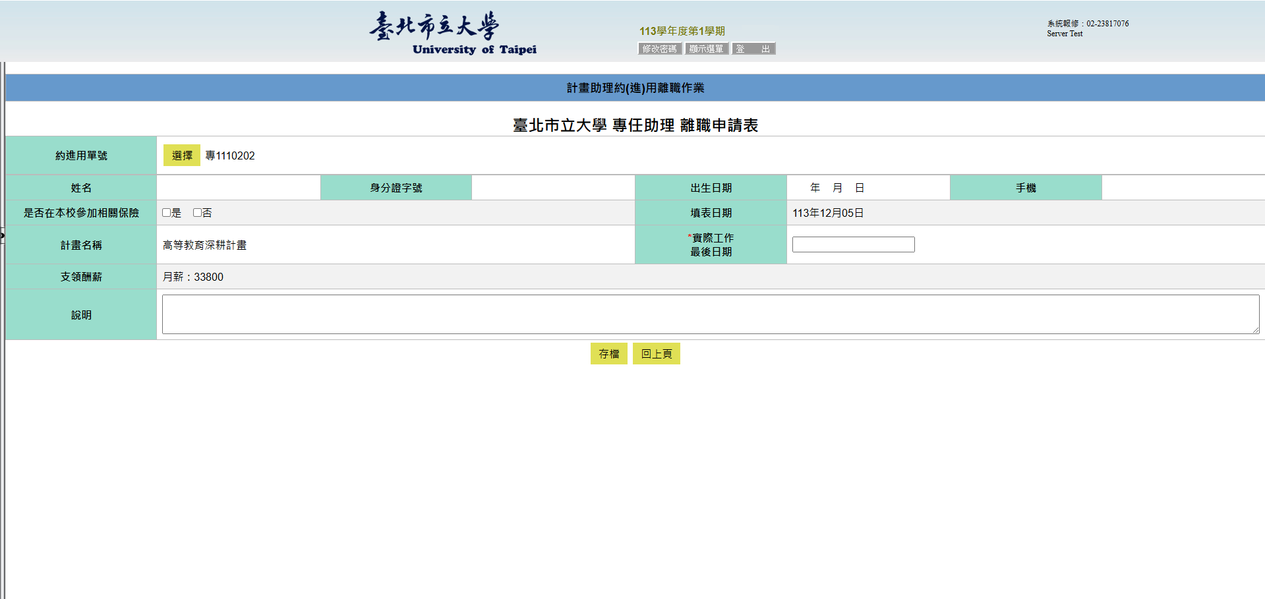
離職申請作業
系統帶出約進用表資料
填寫「實際工作最後日期」

Slide 16
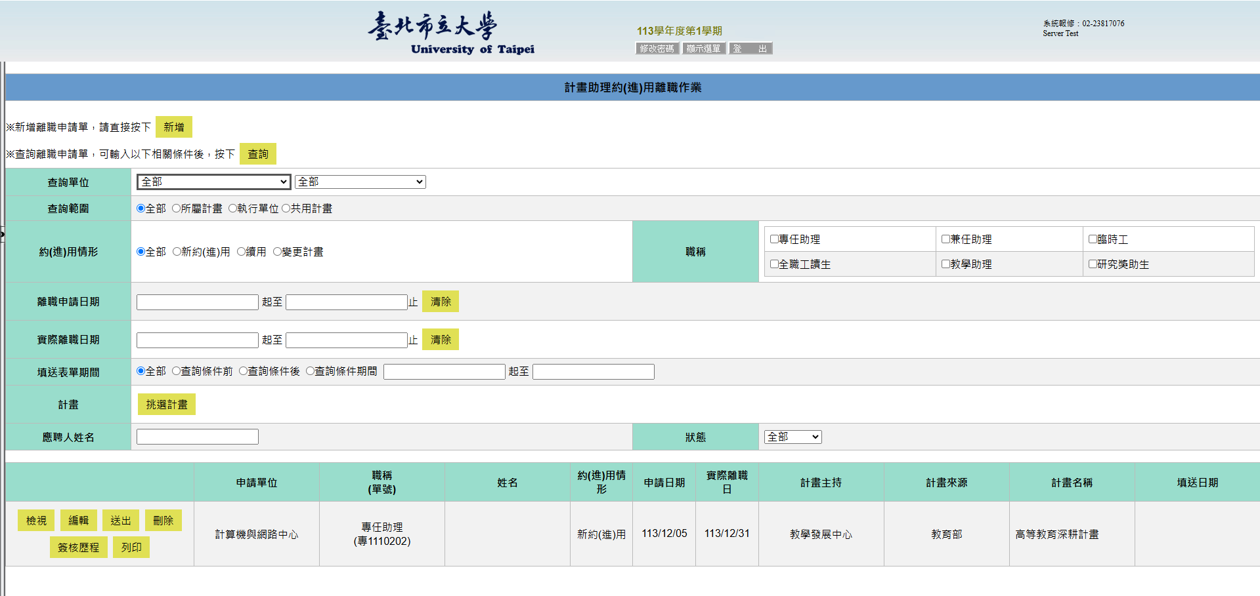
離職申請作業
點選「送出」，即進入簽核程序
可於「簽核歷程」查看簽核進度

